Slide 1
12 Inefficienze fiscali e loro implicazioni per la tassazione ottimale

Slide 2
Tassazione ed efficienza economica
Di regola, il mercato produce esiti efficienti.
Le imposte interferiscono nel funzionamento del mercato e riducono l’efficienza.
I consumatori sostituiscono i prodotti gravati da imposta ricorrendo ad alternative meno efficienti.
  Motociclo a otto posti in Indonesia.
Alcune imposte hanno costi in termini di efficienza molto maggiori di altre.

Slide 3
Tassazione ed efficienza economica: approccio grafico

Slide 4
Tassazione ed efficienza economica
In assenza di imposte:
prezzo = beneficio sociale marginale = costo sociale marginale
L’imposta introduce un cuneo tra BSM e CSM, impedendo la conclusione di scambi reciprocamente vantaggiosi.
Le unità tra 90 e 100 avrebbero generato surplus del consumatore e del produttore.
Il surplus non realizzato a causa della tassazione è chiamato perdita secca o deadweight loss (DWL).
La dimensione della DWL dipende dalle elasticità.

Slide 5
Le elasticità determinano l’inefficienza fiscale

Slide 6
Le elasticità determinano l’inefficienza fiscale
La perdita secca è causata da individui e imprese che compiono scelte di consumo o di produzione inefficienti allo scopo di evitare la tassazione.
L’inefficienza di un’imposta è determinata dalla misura in cui i consumatori e i produttori modificano il proprio comportamento per evitare l’imposta.
Più elastica è la domanda, o l’offerta, di un bene , più grande è la perdita secca.

Slide 7

Determinanti della perdita secca
La formula della perdita secca è
ηo e ηd sono le elasticità di offerta e di domanda, τ è l’aliquota fiscale, Q e P sono la quantità e il prezzo.
La perdita secca aumenta con il quadrato dell’imposta, quindi la perdita secca marginale aumenta con l’aliquota fiscale.
  Perdita secca marginale: è l’incremento della perdita secca per un incremento unitario dell’imposta.

Slide 8
Determinanti della perdita secca

Slide 9
L’efficienza di un sistema tributario è influenzata da distorsioni del mercato preesistenti
Poiché la perdita secca marginale aumenta all’aumentare dell’aliquota d’imposta, le distorsioni preesistenti influenzano l’efficienza di una nuova imposta.
  Distorsioni preesistenti: fallimenti del mercato, come esternalità o concorrenza imperfetta, che sono presenti prima di qualsiasi intervento dello Stato.

Slide 10
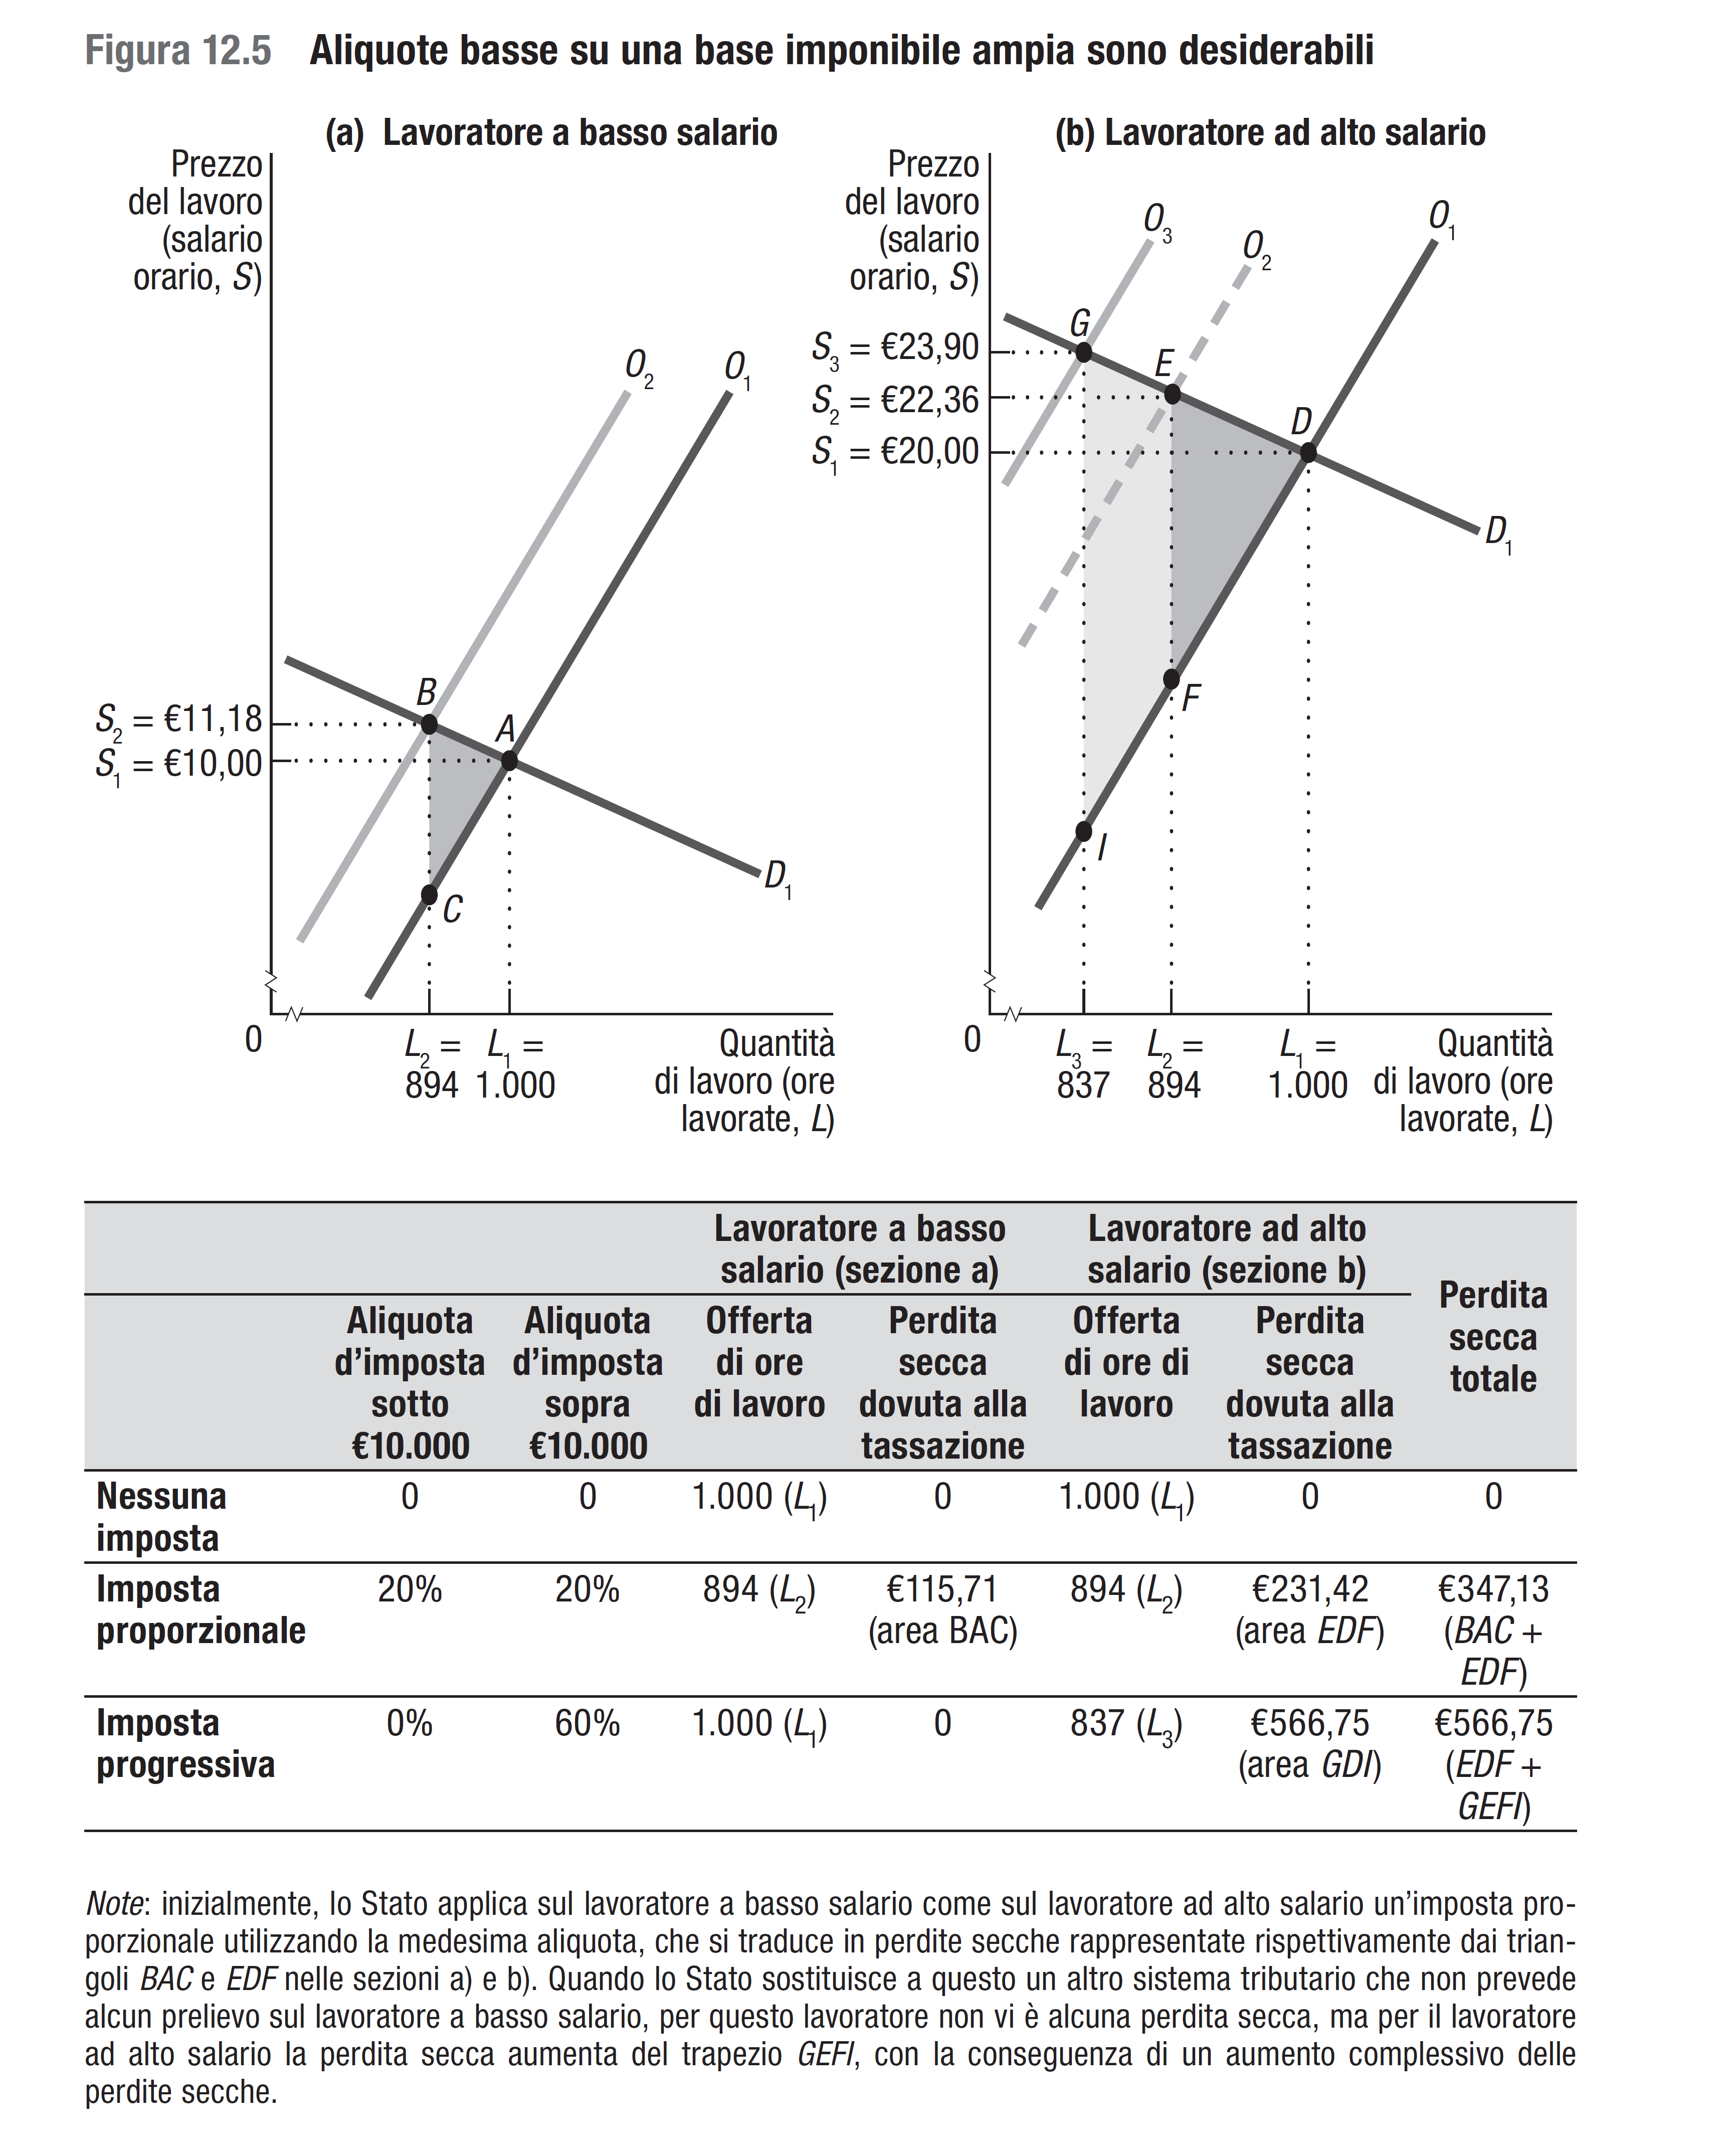
Il sistema tributario progressivo può essere meno efficiente

Slide 11
I sistemi tributari progressivi possono essere meno efficienti
Perché la perdita secca è più grande per il lavoratore a più alto salario nonostante che la riduzione delle ore lavorate sia la stessa?
In un mercato del lavoro concorrenziale, i salari uguagliano il prodotto marginale del lavoro, quindi il lavoratore a più alto reddito ha un più alto prodotto marginale del lavoro.
Quando il lavoratore ad alto salario riduce il suo orario, la perdita per la società è doppia rispetto a una analoga riduzione di orario da parte del lavoratore a basso salario.

Slide 12
I governi dovrebbero livellare le aliquote d’imposta nel tempo
Lo Stato massimizza l’efficienza nella tassazione perseguendo un livellamento delle aliquote, ossia mantenendo aliquote d’imposta relativamente costanti nel tempo piuttosto che applicare imposte alte e basse a seconda delle necessità di cassa.
L’alternanza di aliquote alte e basse provoca una perdita secca maggiore del mantenimento di aliquote medie costanti.

Slide 13
Tassazione di Ramsey: la teoria della tassazione ottimale delle merci
Tassazione ottimale delle merci: determinare le aliquote sulle merci in modo da minimizzare la perdita secca, date le esigenze di bilancio dello Stato.
Regola di Ramsey: per minimizzare la perdita secca di un sistema di tassazione, raccogliendo un ammontare fisso di entrate, le imposte sulle merci dovrebbero essere fissate in modo da eguagliare il rapporto tra perdita secca marginale e ricavo marginale per tutte le merci, cioè

Slide 14
La regola dell’elasticità inversa
Se l’offerta è infinitamente elastica, la Regola di Ramsey diventa:
  dove τ*i è la tassa ottimale, ηi è l’elasticità della
  domanda e λ è una costante.
La tassazione ottimale perciò si fonda sull’equilibrio tra due regole:
  regola dell’elasticità: imposte più basse sui beni con domanda più elastica.
  regola della base ampia: è preferibile tassare un’ampia varietà di merci moderatamente che poche merci pesantemente.

Slide 15
Implicazioni equitative del modello di Ramsey
Immaginiamo che lo Stato possa tassare solo due beni, cereali e caviale:
  L’elasticità della domanda di caviale è molto più alta di quella della domanda di cereali.
  La regola dell’elasticità inversa suggerirebbe di applicare sui cereali imposte più alte che sul caviale.
  Ciò significa tassare più pesantemente l’unico bene consumato dai poveri.
  Questo esito potrebbe violare il principio di equità verticale.

Slide 16
Tassazione ottimale del reddito
La maggior parte del gettito fiscale dei paesi più sviluppati deriva dalle imposte sul reddito.
Tassazione ottimale del reddito: determinare le aliquote d’imposta per classi di reddito in modo da massimizzare il benessere sociale, salvaguardando le esigenze di bilancio dello Stato.
La funzione di benessere sociale guida il trade-off tra progressività ed efficienza.

Slide 17
Un semplice esempio
Tutti i membri della società hanno le stesse funzioni di utilità:
U1 = U2 = …
2. Utilità marginale del reddito decrescente.
3. Il reddito totale della società è fisso, non determinato dalle scelte individuali che potrebbero reagire alle aliquote d’imposta.
4. La società ha una funzione del benessere sociale utilitaristica equamente ponderata:
V = U1 +U2 + …

Slide 18
Un semplice esempio
In base a queste assunzioni:
Il sistema di tassazione ottimale del reddito è quello che lascia tutti con lo stesso livello di reddito dopo l’imposta.
Le persone con un reddito al di sotto di questo livello riceverebbero un trasferimento tale da portare il loro reddito al livello medio.

Slide 19
Modello generale con effetti comportamentali
Le imposte riducono le ore lavorate tramite gli effetti comportamentali. Quando le aliquote sono alte, il gettito fiscale diminuisce all’aumentare dell’aliquota; nessuno lavora quando l’aliquota sale al 100%.
Il sistema di tassazione ottimale si fonda sul trade-off tra costi della tassazione in termini di efficienza e benefici della redistribuzione.
La regola è porre l’aliquota dell’imposta sul reddito del gruppo i tale che
MUi è l’utilità marginale per il gruppo i, MRi è il gettito marginale e λ è il valore del gettito addizionale per lo Stato.

Slide 20
La curva di Laffer

Slide 21
Modello generale con effetti comportamentali
La tassazione ottimale del reddito riflette un bilanciamento tra:
  Equità verticale: il benessere sociale è massimizzato quando chi ha una alto livello di consumo, e quindi una bassa utilità marginale, è tassato più pesantemente, mentre chi ha un basso livello di consumo, e quindi un’alta utilità marginale, è tassato meno pesantemente.
  Risposte comportamentali: quando l’imposta sul reddito per un particolare gruppo sale, gli individui di quel gruppo possono rispondere guadagnando un reddito inferiore.

Slide 22
Un esempio: imposte ottimali sul reddito con due tipi di contribuenti

Slide 23
I collegamenti imposta-beneficio e il finanziamento delle assicurazioni sociali
Finora abbiamo ignorato i collegamenti imposte-benefici.
Collegamenti imposta-beneficio: legami diretti tra le imposte pagate e i benefici ricevuti.
Quando si introducono questi collegamenti, il discorso cambia, poiché molte imposte che gravano sul salario sono direttamente legate ai benefici.

Slide 24
Collegamenti imposta-beneficio: rappresentazione grafica

Slide 25
Un collegamento perfetto elimina la perdita secca

Slide 26
Questioni sollevate dall’analisi del collegamento imposta-beneficio
Perché i benefici non sono forniti dal settore privato?
  A causa della presenza di fallimenti del mercato.
Quando sono presenti i collegamenti imposta-beneficio?
  Il collegamento imposta-beneficio è più forte quando le imposte pagate sono direttamente collegate a un beneficio per i lavoratori.
Notes:
26

Slide 27
Tassazione e offerta di lavoro: le basi teoriche
Gli strumenti teorici per valutare l’influenza della tassazione del reddito sull’offerta di lavoro sono identici a quelli che abbiamo usato per modellizzare l’effetto delle prestazioni in denaro del welfare sull’offerta di lavoro.
Eva scambia consumo (che richiede lavoro) con tempo libero.
Ogni ora di tempo libero costa ad Eva il suo salario, €12,50, in termini di rinuncia al consumo, quindi la pendenza della sua retta di bilancio è −12,5.
Un’aliquota d’imposta del 30% altera questo trade-off. La pendenza della retta di bilancio di Eva è ora il salario dopo l’imposta, −8,75.

Slide 28
Tassazione e offerta di lavoro: le basi teoriche

Slide 29
Effetti di reddito e di sostituzione sull’offerta di lavoro
Le imposte hanno due effetti:
  La diminuzione del prezzo del tempo libero induce un effetto sostituzione verso meno lavoro.
  La diminuzione del reddito ha un effetto reddito, quello per il quale Eva acquista una quantità minore di tutti i beni normali, compreso il tempo libero.
Gli effetti sono di segno opposto, quindi l’impatto teorico della tassazione sull’offerta di lavoro è ambiguo.

Slide 30
Effetto reddito ed effetto sostituzione

Slide 31
Limiti della teoria: vincoli all’orario di lavoro e regole per il pagamento degli straordinari
La teoria ipotizza un libero aggiustamento della quantità di ore lavorate.
Le imprese possono esigere che tutti i dipendenti lavorino nelle stesse ore, spesso a causa di complementarità di produzione.
Anche le norme sul pagamento degli straordinari rendono difficile aggiustare le ore lavorate a un salario costante.
  Norme sul lavoro straordinario: i lavoratori hanno diritto a una maggiorazione della paga per le ore lavorate oltre l’orario normale (solitamente 40 ore settimanali) fissato per legge.

Slide 32
Tassazione e offerta di lavoro – i dati empirici
  Primary earner: membri del nucleo familiare che sono la principale fonte del reddito da lavoro per quell nucleo.
  Secondary earner: membri della famiglia che lavorano in aggiunta ai primary earner.
Le decisioni inerenti il lavoro dei primary earner non sono molto sensibili alle variazioni salariali.
La maggior parte della risposta dei secondary earner proviene dalla decisione di lavorare in generale (ingresso sul mercato del lavoro), mentre solo una piccola parte della risposta proviene dalla decisione relativa a quante ore lavorare.

Slide 33
Limiti degli studi esistenti
Oggi è più sfumata la distinzione tra primary earner e secondary earner :
  Nel 1970, lavorava solo il 31,9% delle donne sposate, ma nel 2013 la percentuale è salita al 59%.
La misura della risposta dell’offerta di lavoro in termini di ore lavorate è imperfetta poiché trascura:
  Lo sforzo profuso nel lavoro.
  La scelta dell’impiego o della carriera.
  L’ investimento in capitale umano.

Slide 34
Il trattamento fiscale della cura dei figli e il suo impatto sull’offerta di lavoro

Slide 35
Conclusioni
Il problema fondamentale del disegno di una politica tributaria è il trade-off tra equità ed efficienza.
Per comprendere l’efficienza fiscale è sufficiente tenere a mente due principi fondamentali: (i) più elastica è la domanda o l’offerta di un bene, più grande è la perdita secca derivante dall’imposta; (ii) più alta è l’aliquota, più grande è la perdita secca incrementale della tassazione.

